Slide 1
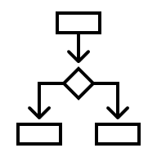
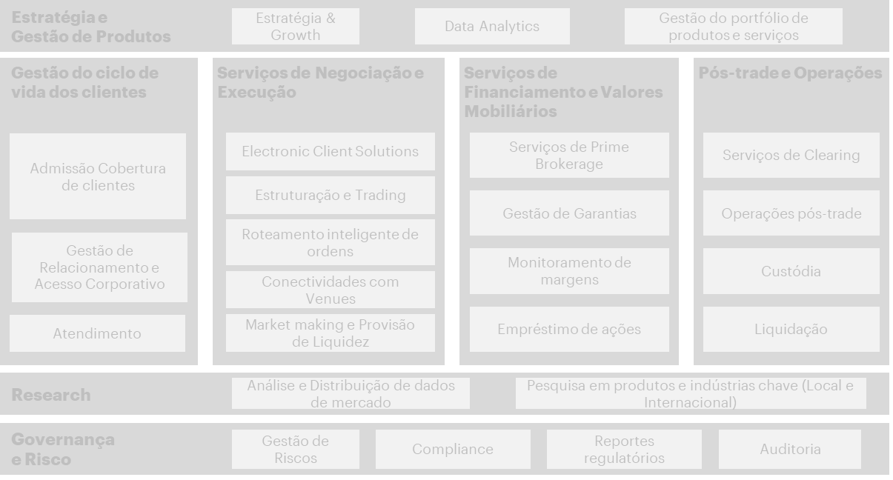


O mapa de capacidades descreve "o que a empresa faz", de forma agnóstica a estruturas organizacionais ou tecnologias específicas
Processos
Fluxos, métodos e procedimentos
Mapa de Capacidades
Áreas / Pessoas
Habilidades conhecimento e cultura
Tecnologia
Ferramentas, sistemas e infraestrutura
Objetivos
Criar uma visão integrada
Alinha negócios, tecnologia e operações em linguagem comum para atingir objetivos estratégicos
Avaliar maturidade
Entender quais capacidades já existem, quais precisam ser fortalecidas e quais devem ser criadas
Priorizar investimentos
Direcionar alocação de recursos com base em impacto estratégico e grau de prontidão

